Slide 1
FORUM 2018
DIRAD
Padronização nos processos;
Ferramentas de Gestão;
Controle de aquisições e saldos contratuais;
Publicações.
Tempo estimado para explanação: 01 (uma) hora

Slide 2
Ferramentas de gestão
MATRIZ SWOT
Strenghts (pontos fortes), Weaknesses (pontos fracos), Oportunities (oportunidades) e Threats (ameaças).

Slide 3
Analise SWOT (FOFA) a ser realizada nos departamentos de administração.
 | Forças (Strengths) | Fraquezas (Weaknesses)
FATORES INTERNOS | 1- CONSEGUIR MANTER OS SERVIÇOS ESSENCIAIS FUNCIONANDO NA INSTITUIÇÃO. (ENERGIA, TELEFONE, LIMPEZA E VIGILANCIA ETC). | 2- A INSTITUIÇÃO NEM SEMPRE CONSEGUE CONTRATAR UMA EMPRESA QUE ATENDA 100% AS NECESSIDADES DO IFRR. 3- FALTA PADRONIZAÇÃO NAS CONTRATAÇÕES. 4- EXISTEM FALHAS NOS PLANEJAMENTOS DAS CONTRATAÇÕES. 5- EXISTEM PESSOAS NOS SETORES QUE NÃO SE ENVOLVEM ADEQUADAMENTE NOS PROCESSOS PARA QUE ELES TENHAM MELHORES RESULTADOS. 6- ROTATIVIDADE ENTRE OS SERVIDORES.

Slide 4
 | Oportunidades (Oportunities) | Ameaças (Threats)
FATORES EXTERNOS | 1- CURSOS DE CAPACITAÇÃO QUE SÃO CAPAZES DE MELHORAR O DESEMPENHO DOS SERVIDORES. 2- PUBLICAÇÃO DE INSTRUÇÕES NORMATIVAS QUE DETERMINAM COMO DEVEM SER REALIZADAS AS CONTRATAÇÕES DE MANEIRA PADRONIZADA, UM EXEMPLO: IN 05 DE 26 DE MAIO DE 2017. | 1- FALTA DE RECURSOS ORÇAMENTÁRIOS PARA REALIZAÇÃO DOS CURSOS DE CAPACITAÇÃO. NEM SEMPRE OS SERVIDORES CONSEGUEM REALIZAR OS CURSOS PROGRAMADOS. 3- AS NORMATIVAS NÃO SEREM CUMPRIDAS E HAVER PENALIZAÇÃO PELOS ORGAOS FISCALIZADORES. 4-FALHAS INTERNAS IMPACTAR NO INDICE DE ALUNOS QUE ENTRAM NA INSTITUIÇÃO.

Slide 5


PADRONIZAÇÃO NOS PROCESSOS ADMINISTRATIVOS

Slide 6
Definição
Uniformização de produtos serviços e atividades, idealmente é conduzida através de trabalhos que representam a melhor forma de execução de um trabalho, considerando a maneira mais segura, fácil, barata e confiável de um operador garantir a qualidade.
IMPORTANCIA DA PADRONIZAÇÃO DE PROCESSOS DENTRO DAS INSTITUIÇÕES PÚBLICAS
A padronização de processos organiza o fluxo de trabalho, ajudando no aumento da produtividade e na qualidade dos produtos e serviços ofertados.
Aumenta a produtividade:
Otimiza o tempo:
Gerencia os riscos:
Promove a utilização adequada dos recursos:
Aumentar a qualidade dos produtos/serviços:

Slide 7
Como deve ser feita a padronização?
1 – Comunicar a equipe
motivar a equipe e explicar de maneira transparente a importância dos novos procedimentos a serem adotados. Cabe aqui informar da importância de usar o plano de ação 5W2H.(O QUE, QUEM, PORQUE, ONDE, QUANDO, COMO FAZER, QUANTO CUSTA).
2- Fazer o mapeamento dos processos
Registrar como os tramites são feitos atualmente (abertura de processos, novas contratações, prorrogações contratuais etc).
3-Padronizar e documentar os processos e repassar para a sua equipe
O documento utilizado para desenhar o processo (fluxograma, checklist etc).
Demonstre o passo a passo do processo padronizado para a equipe e coloque-o em um local acessível, para que todos possam consultar quando preciso.

Slide 8
Exemplo de planilha para executar plano de ação.
O que | quem | porque | onde | quando | Como fazer | Quanto custa

Slide 9
4- Definir indicadores de desempenho
Um indicador de desempenho indicado é o índice de conformidade dos processos, que mostra se as etapas estão sendo cumpridas no prazo e dentro dos padrões de qualidade desejados.
Outra sugestão é o Índice de satisfação do publico usuário dos serviços prestados. Este poderá ser usado em processos do tipo: internet, telefone, contratação de motoristas, vigilância, limpeza etc.
Realizar pesquisas de satisfação e caso existam pesquisas que contenham um grau de insatisfação muito elevado pelo público usuário, não há justificativa aceitável para continuidade da contratação.(grifo nosso).

Slide 10
5 – Criar manuais
Os manuais garantem que os processos continuem padronizados mesmo com mudanças de pessoal.
Ex:

Slide 11
6- Definir calendário das contratações de maneira uniformizada com todas as unidades.
calendário executado e controlado pelo setor de compras da Reitoria IFRR.
Vide anexo

Slide 12
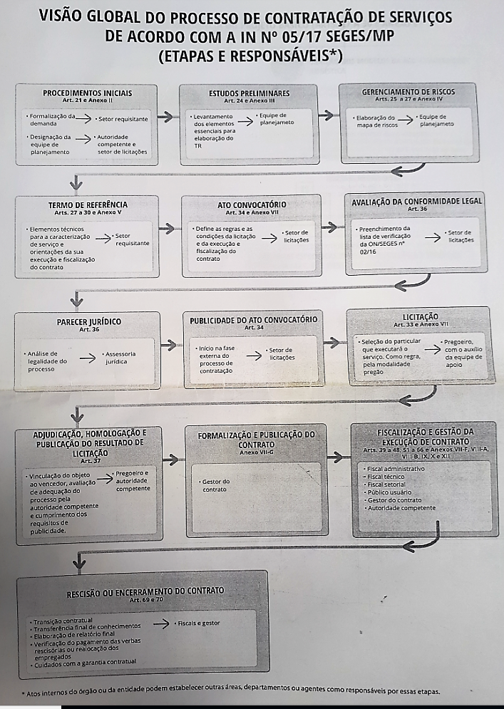

Slide 13
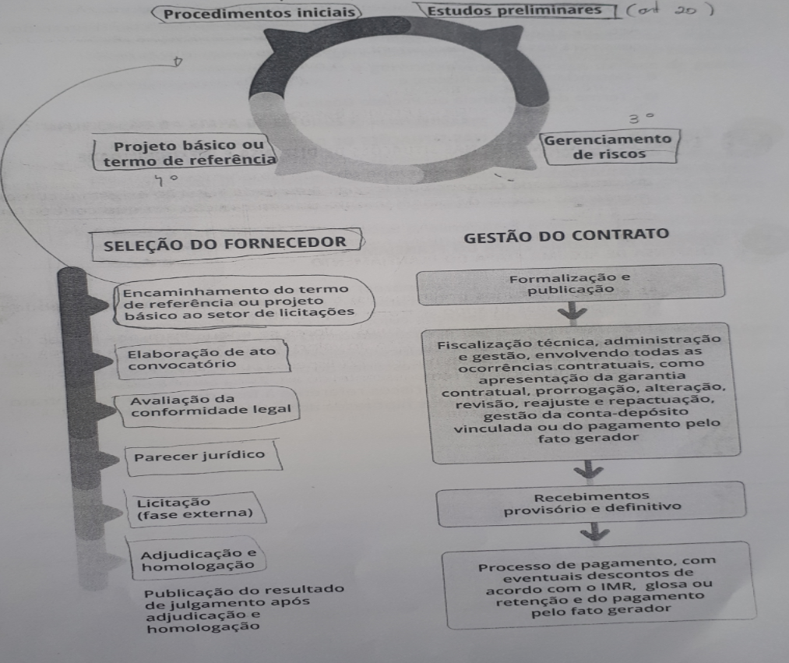

Slide 14
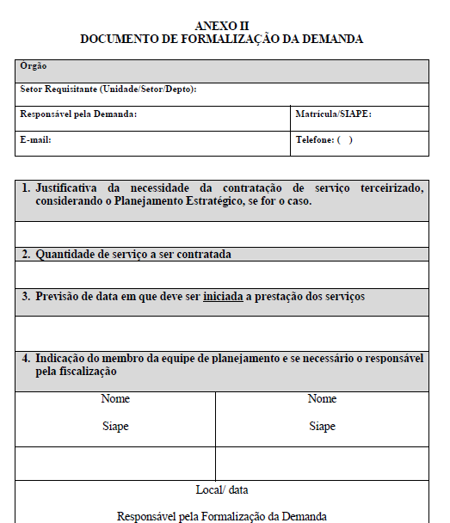
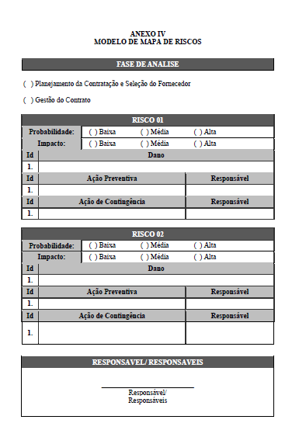
modelos da in 05 de 26 de maio de 2017

Slide 15
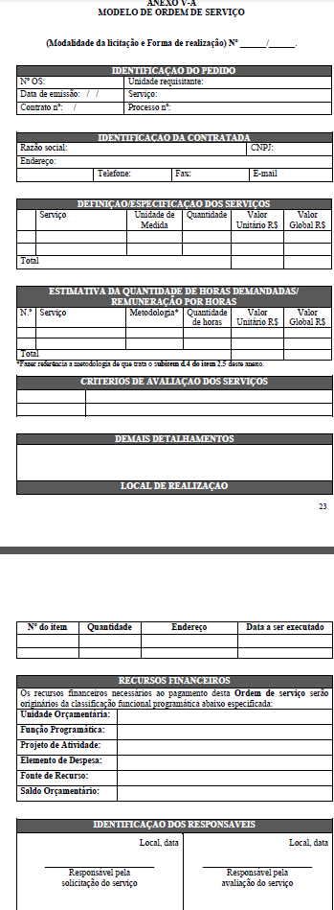
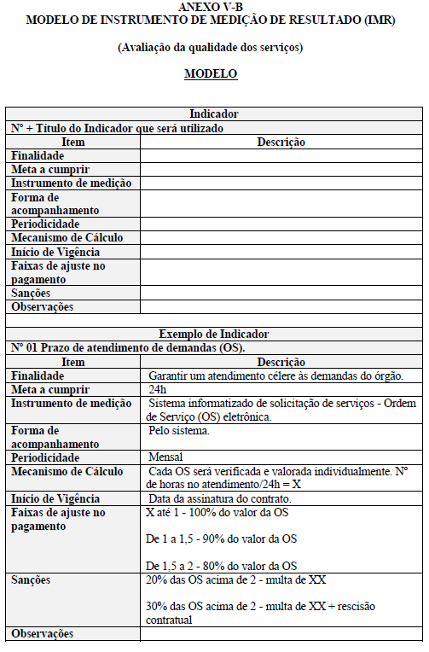

Slide 16
CASO CONCRETO
SUGESTOES DE PADRONIZAÇÃO NOS PROCESSOS DO IFRR
1- REALIZAR UM LIVRO SEQUENCIAL ANUALMENTE NOS DAP´S e Dirad – Contendo as seguintes informações: memorandos, minuta de ofício, ofício circular, contratos, termo aditivo, apostilamento etc.(incluir em cada item o nome de quem realizou o documento e a data).
2- Realizar um check list padrão para todos os procedimentos do setor.
3- Ainda na abertura dos processos, iniciá-lo com o Check list modelo da AGU, e inseri-lo no início e ao final de cada procedimento realizado ex: ( início de contratação, prorrogação de contrato, acréscimos e supressões etc.)
4- definir equipes para criar manuais para toda a instituição: ex (fiscalização de contratos, contratações publicas etc), de modo que o conteúdo seja dinâmico e de fácil compreensão.
5- Repassar um processo para outro setor somente quando recebe-lo efetivamente no sistema. E o servidor que que estiver de posse do processo deverá estar atento para que no instante que recebe o processo, dar baixa pelo suap, assim, todos os servidores saberão exatamente onde e quanto tempo o processo passou em cada setor. Essa tarefa de receber os processos poderá ser delegada a uma só pessoa do setor e na falta desta, definir substituto.
6-Usar todos os modelos prontos disponíveis nos anexos da IN 05.(ordem de serviços, formalização da demanda, mapa de risco, IMR – Indice de medição por resultado etc...
Resultado esperado: reduzir o tempo de busca do documento e dar transparência e celeridade nas informações.

Slide 17
POR QUE TEMOS O DEVER PADRONIZAR PROCESSOS E REALIZAR ESTUDOS INTERNOS PARA DEFINIR OS PONTOS FRACOS E FORTES NA ADMINISTRAÇÃO?
Respostas:
CUMPRIR A META DEFINIDA NA MISSAO E VISAO DO IFRR.
MELHORAR A MANEIRA DE TRABALHAR COM AS CONTRATAÇÕES E DAR UMA RESPOSTA MAIS POSITIVA PARA O PUBLICO USUÁRIO.

Slide 18
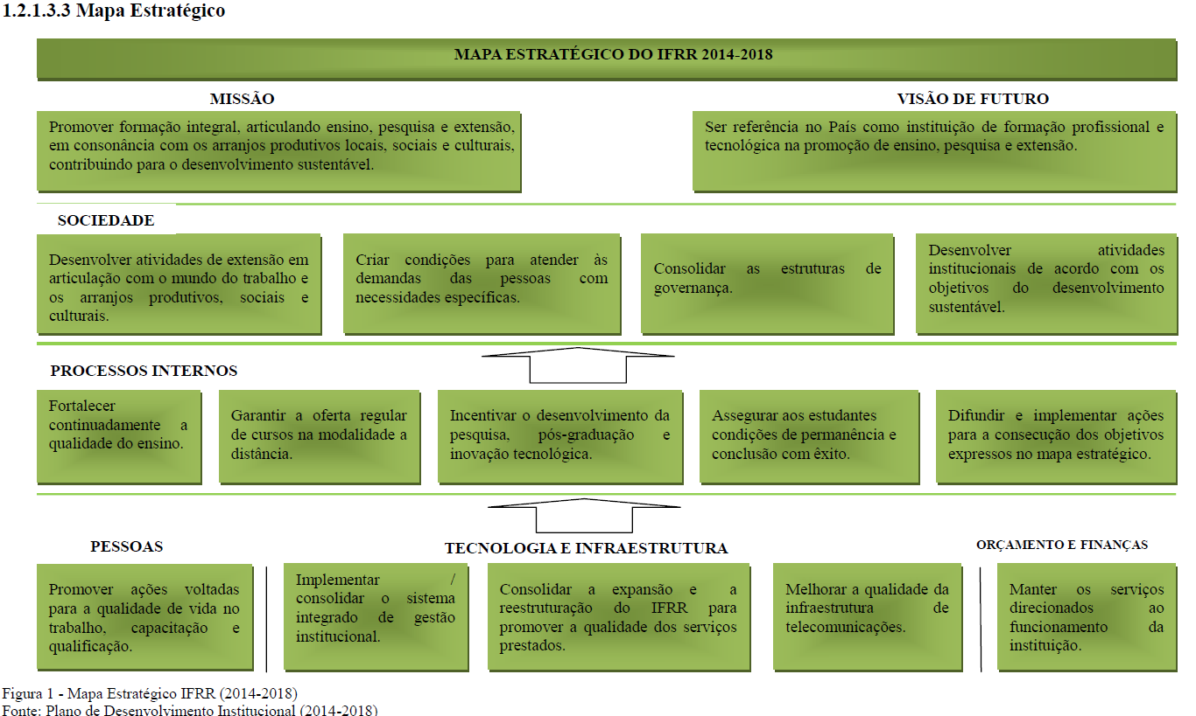
PADRONIZAÇÃO NOS PROCESSOS

Slide 19
CONTROLE DE SALDO
VIDE PLANILHA

Slide 20
Convocação para reunião
Data Prevista: 15 dias
*Utilização por campi
*Conteúdos publicados
*Possibilidade de redução dos gastos com publicação
http://portal.imprensanacional.gov.br/legislacao-de-publicacao

Slide 21
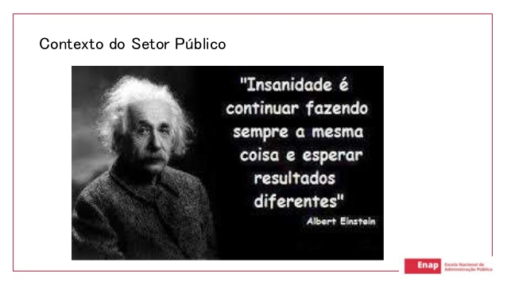

Slide 22
FIM

